Slide 1

第五节
第十一章
对坐标的曲面积分
一、有向曲面及曲面元素的投影
二、 对坐标的曲面积分的概念与性质
三、对坐标的曲面积分的计算法
四、两类曲面积分的联系

Slide 2
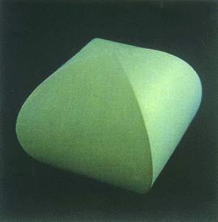
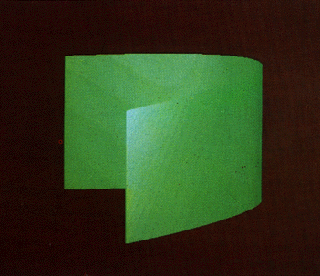

一、有向曲面及曲面元素的投影
双侧曲面
• 曲面分类
第二型曲线积分与第一型曲线积分不同的是在有方向的曲线上定义的积分, 这是由于第二型曲线积分的物理背景是求变力沿曲线作的功,而这类问题显然与曲线的方向有关.
第二型曲面积分的典型物理背景是计算流体从曲面一侧流向另一侧的流量。与第二型曲线积分相类似, 第二型曲面积分与曲面所取的方向有关, 这就需要先定义“曲面的侧”。
曲面分内侧和外侧
曲面分左侧和右侧
曲面分上侧和下侧

Slide 3
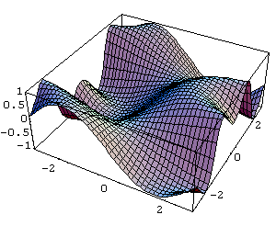

典型双侧曲面
回来时仍保持原来的法线方向不变

Slide 4



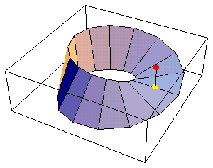







双侧曲面
• 曲面分类
单侧曲面
典型单侧曲面:
莫比乌斯带
播放
回来时，法线方向与出发时刚好相反

Slide 5




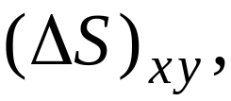
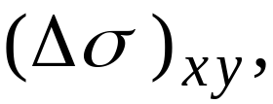

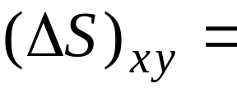
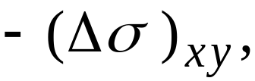

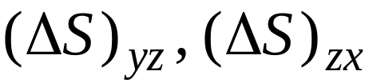


指定了侧的曲面叫有向曲面,
其方向用法向量指向
表示 :
方向余弦
封闭曲面
> 0 为前侧
< 0 为后侧
> 0 为右侧
< 0 为左侧
> 0 为上侧
< 0 为下侧
外侧
内侧
侧的规定
• 设 Σ 为有向曲面,
在 xOy 面上的投影记为
其面积元
则规定:
类似可规定
其中
(
Δ
σ
)
表示投影区域的面积
.
xy

Slide 6







二、 对坐标的曲面积分的概念与性质
1. 引例 设稳定流动的不可压缩流体的速度场为
求单位时间流过有向曲面Σ 的流量Φ .
分析: 若Σ 是面积为S 的平面,
法向量:
流速为常向量:
则流量

Slide 7


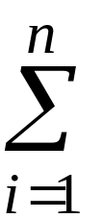
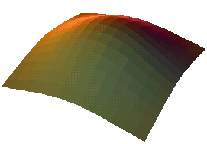

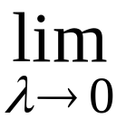



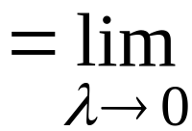




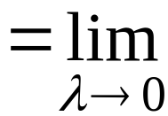



对一般的有向曲面∑ ,
对稳定流动的不可压缩流体的
速度场
用“大化小, 常代变, 近似和, 取极限”
进行分析可得
, 则

Slide 8
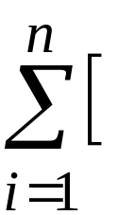


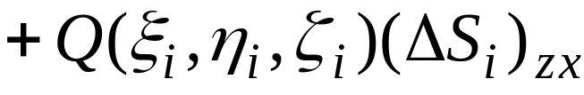

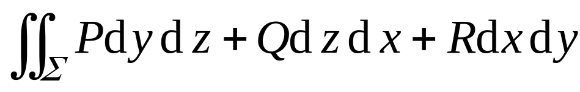
2. 定义：
设Σ 为光滑的有向曲面, 在∑ 上定义了一个
向量场
若对Σ 的任
意分割和在局部面元上任意取点,
下列极限都存在
则称此极限为向量场 A 在有向曲面上对坐标的曲面积
分,
或第二类曲面积分.
记作
d
x
d
y
d
z
P, Q, R 叫做被积函数;
Σ 叫做积分曲面.

Slide 9
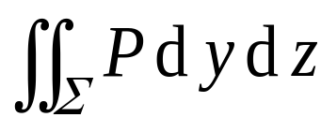

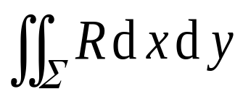
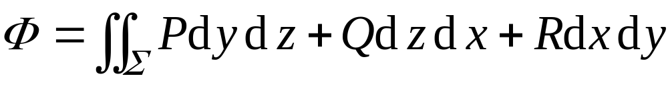

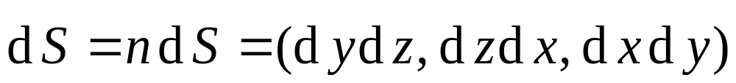
称为P 在有向曲面Σ 上对 y, z 的曲面积分;
称为Q 在有向曲面Σ 上对 z, x 的曲面积分;
称为R 在有向曲面Σ 上对 x, y 的曲面积分.
引例中, 流过有向曲面 Σ 的流体的流量为
若记 Σ 正侧的单位法向量为
令
则对坐标的曲面积分也常写成如下向量形式

Slide 10

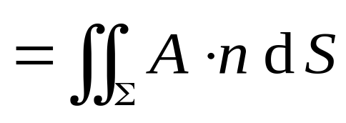
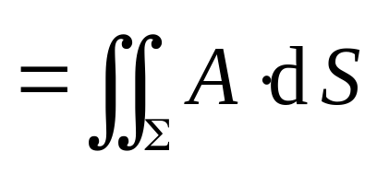


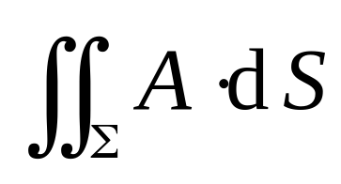

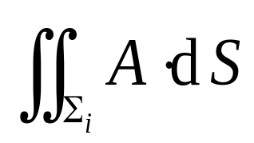
3. 性质
(1) 若
之间无公共内点, 则
(2) 用Σ ¯ 表示 Σ 的反向曲面, 则

Slide 11


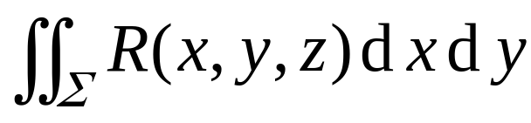
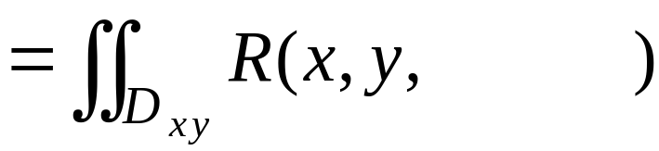
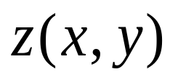


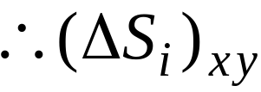
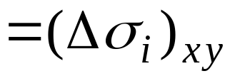


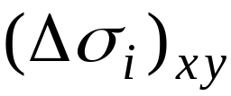

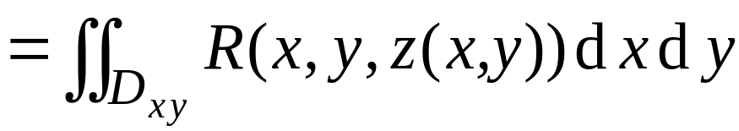
三、对坐标的曲面积分的计算法
定理: 设光滑曲面
取上侧,
是 Σ 上的连续函数, 则
证:
∵Σ 取上侧,

Slide 12

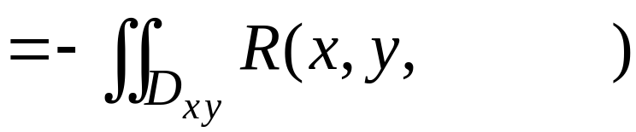


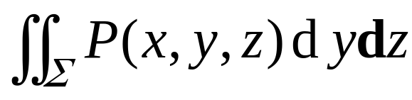
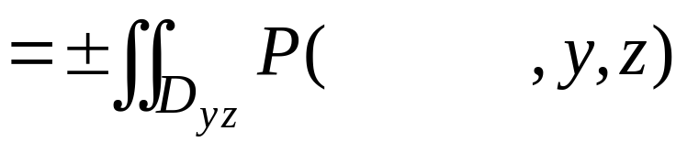



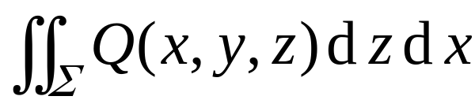
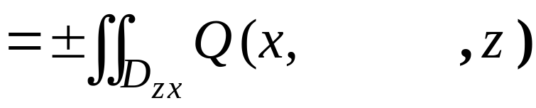


说明:
1、如果积分曲面 Σ 取下侧, 则
(上正下负)
• 若
则有
(前正后负)
• 若
则有
(右正左负)
2、计算时应注意以下几点
(1)曲面S用什么方程表示;
(2)向哪个坐标面投影;
(3)曲面S取哪一侧；
(4)积分前取什么符号。

Slide 13
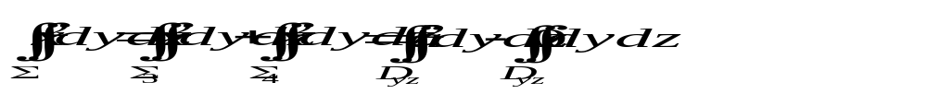
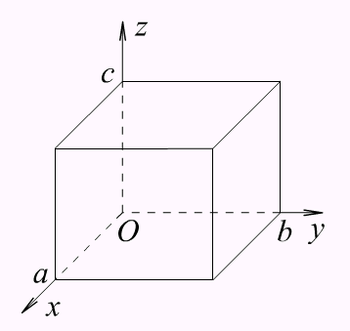
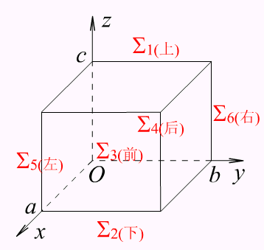
∫
例
1
计算曲面积分
∫
x
2
dydz
+
y
2
dzdx
+
z
2
dxdy
,
其中
Σ
是长
Σ
方体Ω的整个表面的外侧, Ω={(x, y, z)|0≤x≤a, 0≤y≤b, 0≤z≤c}.
解
把Ω的上下面分别记为Σ₁和Σ₂; 前后面分别记为Σ₃和Σ₄; 左右面分别记为Σ₅和Σ₆.
除Σ₃、Σ₄外, 其余四片曲面在yOz 面上的投影为零。
=a²bc.
类似地可得
于是所求曲面积分为(a+b+c)abc.
下页

Slide 14
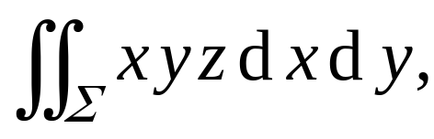

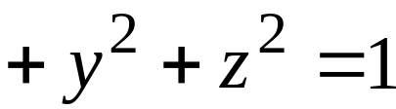
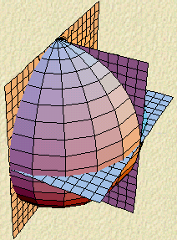

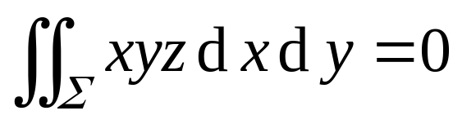





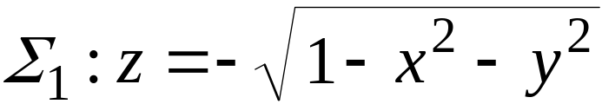
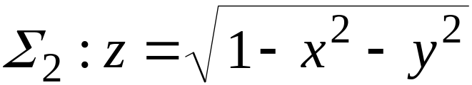
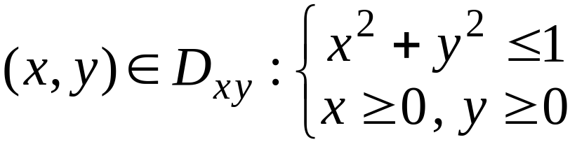
例2. 计算曲面积分
其中∑ 为球面
外侧在第一和第八卦限部分.
思考: 下述解法是否正确:
根据对称性
第2类曲线（曲面）积分不能用对称性！
解: 把∑ 分为上下两部分

Slide 15
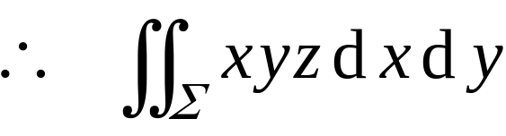
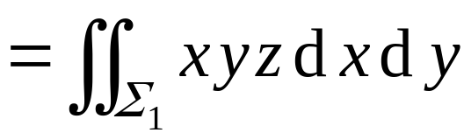
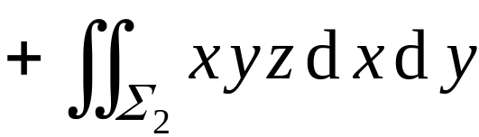











Slide 16

















*例3. 设S 是球面
的外侧 , 计算
解: 利用球面的轮换对称性, 有

Slide 17










四、两类曲面积分的联系
与曲线积分一样，当曲面的侧确定之后，可以建立两种类型曲面积分的联系。
曲面的方向用法向量的方向余弦刻画

Slide 18









令
向量形式
( A 在 n 上的投影)

Slide 19





注 当曲面由
表示, 且取上侧
时,
因此
上式避免了同一曲面要向三坐标平面作投影, 从而
使计算得到简化.

Slide 20















例4. 计算曲面积分
其中Σ
旋转抛物面
介于平面 z= 0
及 z = 2 之间部分的下侧.
解: 利用两类曲面积分的联系, 有
∴ 原式 =
曲面Σ上向下的法向量为(z_{x}, z_{y}, −1)=(x, y, −1)

Slide 21









原式 =
简化第二类曲面积分
∴ 原式 =

Slide 22









例5. 位于原点电量为 q 的点电荷产生的电场为
求E 通过球面 ∑ : r = R 外侧的电通量 Φ .
解:
。
简化第二类曲面积分

Slide 23









例6. 设
是其外法线与 z 轴正向
夹成的锐角, 计算
解:
简化第一类曲面积分

Slide 24






内容小结
1. 两类曲面积分及其联系
定义:

Slide 25




性质:
联系:
思考:
两类曲面积分的定义一个与 Σ 的方向无关, 一个与Σ
的方向有关,
上述联系公式是否矛盾 ?
这里注意当改变曲面的侧向时, 左边积分改变符号;
右边积分中角改变，
因而方向余弦也改变符号,
所以右边积分也相应改变了符号。

Slide 26
2. 常用计算公式及方法
第一类 (对面积)
转化
面积分
二重积分
第二类 (对坐标)
(1) 统一积分变量
代入曲面方程
(方程不同时分片积分)
第一类： 面积投影
(2) 积分元素投影
第二类： 有向投影
(4) 确定积分域
把曲面积分域投影到相关坐标面
注：二重积分是第一类曲面积分的特殊情况.

Slide 27



当
时，
（上侧取“+”, 下侧取“−”)
类似可考虑在 yOz 面及 zOx 面上的二重积分转化公式 .

Slide 28






思考与练习
1. P227 题2
提示: 设
则
Σ 取上侧时,
Σ 取下侧时,
2. P244 题 1
3. P227 题3(3)

Slide 29










P227 题3(3). 设
是平面
在第四卦限部分的上侧 , 计算
提示:
求出Σ 的法方向余弦,
转化成第一类曲面积分
作业 P227
3 (1) ,(2) , (4) ; 4
第六节

Slide 30












备用题 求
其中
取外侧 .
解:
注意±号

Slide 31







利用轮换对称性

Slide 32
典型单侧曲面:
莫比乌斯带

Slide 33

典型单侧曲面:
莫比乌斯带

Slide 34

典型单侧曲面:
莫比乌斯带

Slide 35

典型单侧曲面:
莫比乌斯带

Slide 36

典型单侧曲面:
莫比乌斯带

Slide 37

典型单侧曲面:
莫比乌斯带

Slide 38

典型单侧曲面:
莫比乌斯带

Slide 39

典型单侧曲面:
莫比乌斯带

Slide 40

典型单侧曲面:
莫比乌斯带

Slide 41

典型单侧曲面:
莫比乌斯带

Slide 42

典型单侧曲面:
莫比乌斯带

Slide 43

典型单侧曲面:
莫比乌斯带

Slide 44

典型单侧曲面:
莫比乌斯带

Slide 45

典型单侧曲面:
莫比乌斯带

Slide 46

典型单侧曲面:
莫比乌斯带

Slide 47
典型单侧曲面:
莫比乌斯带

